Slide 1


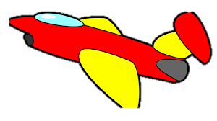


CHÀO MỪNG QUÝ THẦY CÔ GIÁO CÙNG CÁC EM HỌC SINH
LỚP 7A…….
Giáo viên: ……………

Slide 2

KHỞI ĐỘNG

Slide 3

KHỞI ĐỘNG
Quan sát hình ảnh và chọn nội dung thể hiện phù hợp nhất.

Slide 4


Quan sát hình ảnh sau
A. Con chim bị nhốt trong lồng
B. Con chim màu vàng bị nhốt trong lồng
B. Con chim màu vàng bị nhốt trong lồng

Slide 5

Quan sát hình ảnh sau
A. Cây cầu mới khánh thành
B. Cây cầu dây văng mới khánh thành
B. Cây cầu dây văng mới khánh thành

Slide 6
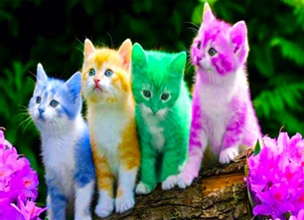
Quan sát hình ảnh sau
A. Con mèo đáng yêu
B. Những con mèo rất đáng yêu
B. Những con mèo rất đáng yêu

Slide 7
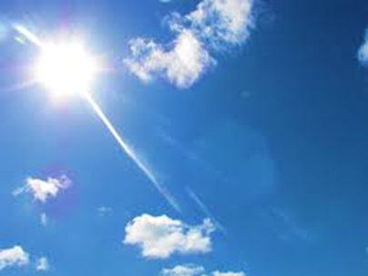
Quan sát hình ảnh sau
A. Trời nắng
B. Trời nắng chói chang
B. Trời nắng chói chang

Slide 8

KHỞI ĐỘNG
Con chim màu vàng bị nhốt trong lồng
Cây cầu dây văng mới khánh thành
Những con mèo thật đáng yêu
Trời nắng chói chang
=> là những câu đã mở rộng thành phần chính

Slide 9
Tiết: 7
THỰC HÀNH TIẾNG VIỆT
MỞ RỘNG THÀNH PHẦN CHÍNH CỦA ÂCU BẰNG CỤM TỪ
Giáo viên: ……………

Slide 10
HÌNH THÀNH KIẾN THỨC

Slide 11
I. Tìm hiểu lí thuyết

Slide 12
I. Tìm hiểu lí thuyết
Từ kiến thức đã học, em hãy cho biết thế nào là thành phần chính trong câu?

Slide 13

1. Khái niệm
bao gồm chủ ngữ và vị ngữ câu.
Thành phần chính của câu
Đặt câu có thành phần chính là một từ, sau đó mở rộng thành phần chính bằng cụm từ?Chỉ ra sự khác biệt giữa câu có thành phần chính là một từ và một cụm từ?
đây là thành phần bắt buộc phải có mặt trong câu.

Slide 14


Đặt câu
Trời mưa.
CN
VN
-> Vị ngữ “mưa” là một từ.
Trời mưa tầm tã.
CN
VN
-> Vị ngữ “mưa tầm tã” là một cụm từ.
-> Cụ thể mức độ của trận mưa.

Slide 15
Đặt câu
Chiếc xe đang lao xuống dốc.
CN
VN
-> Chủ ngữ “chiếc xe” là một từ.
Chiếc xe cà tàng đang lao xuống đốc.
CN
VN
-> Chủ ngữ “chiếc xe cà tàng” là một cụm danh từ.
-> Cụ thể sự cũ nát của chiếc xe

Slide 16
2. Mở rộng
cụm danh từ
Có thể mở rộng thành phần chính của câu bằng
cụm động từ
cụm tính từ

Slide 17
VÍ DỤ
- Cụm danh từ làm vị ngữ: Tôi luôn nhớ về những ngôi nhà xinh đẹp bên bờ biển.
- Cụm danh từ làm chủ ngữ: Những cánh đồng lúa chín trải dài trên khắp miền quê.
Chỉ ra tác dụng của việc mở rộng thành phần chính của câu bằng cụm từ?
- Cụm động từ làm vị ngữ: Các bạn học sinh đang vui đùa trong lớp
- Cụm động từ làm chủ ngữ: Đi nhiều nơi là đặc điểm của nghề phóng viên.
- Cụm tính từ làm vị ngữ: Cô ấy rất đẹp.
- Cụm tính từ làm chủ ngữ: Trong xanh vời vời là nét đẹp của bầu trời hôm nay.

Slide 18
3. Tác dụng
Mở rộng thành phần chính bằng cụm từ
có thể giúp câu cung cấp được nhiều thông tin hơn cho người đọc, người nghe

Slide 19
II. Luyện tập

Slide 20
II. Luyện tập
THẢO LUẬN NHÓM ĐÔI, HOÀN THÀNH PHIẾU HỌC TẬP BÀI 1 VÀ BÀI 2

Slide 21
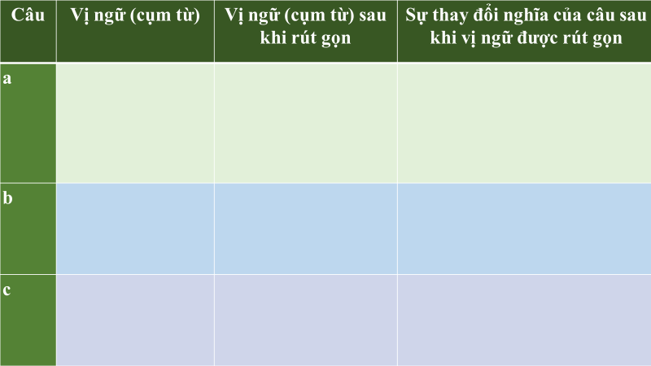

Slide 22
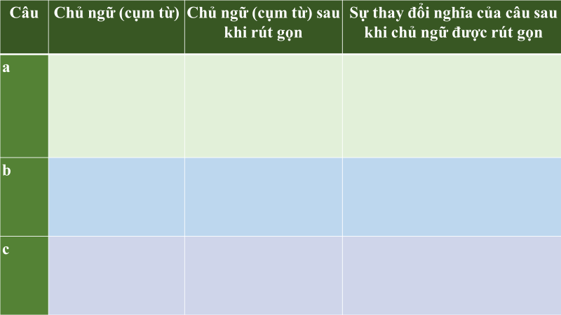

Slide 23
Câu | Chủ ngữ (cụm từ) | Chủ ngữ (cụm từ) sau khi rút gọn | Sự thay đổi nghĩa của câu sau khi chủ ngữ được rút gọn
a
b
c
- Tiếng lá rơi lúc này
- Một tiếng lá rơi
- Tiếng lá rơi
- Tiếng lá
Một tiếng lá rơi lúc này
Không xác định được địa điểm, thời gian, số lượng của tiếng lá rơi.
Phút yên tĩnh của rừng ban mai
- Phút yên tĩnh của rừng
- Phút yên tĩnh
Không xác định được chủ thể của phút yên tĩnh.
Mấy con gầm ghì sắc lông màu xanh
Mấy con gầm ghì
Không xác định được đặc điểm (màu lông) của mấy con gầm ghì.

Slide 24
Bài 1
Trong đoạn văn trên, Đoàn Giỏi đã sử dụng các câu mở rộng thành phần vị ngữ bằng cụm từ để miêu tả cảnh vật ở rừng U Minh. Tác dụng của việc mở rộng thành phần vị ngữ đó là:
+ Câu (1): cụ thể hóa tiếng hót của chim.
+ Câu (2): cụ thể hóa cảm giác về mùi thơm của hương hoa tràm.
+ Câu (3): cung cấp thêm thông tin về hướng mà hương thơm lan tỏa.
+ Câu (4): cung cấp thêm thông tin về vị trí mà tính chất màu da của đối tượng (con kì nhông).

Slide 25
Câu | Vị ngữ (cụm từ) | Vị ngữ (cụm từ) sau khi rút gọn | Sự thay đổi nghĩa của câu sau khi vị ngữ được rút gọn
a
b
c
vẫn không thể rời tổ ong lúc nhúc trên cây tràm thấp kia.
không thể rời tổ ong
Không xác định được vị trí của tổ ong ở đâu.
Không biểu thị được thái độ của người nói.
im lặng quá
im lặng
lại lợp, bện bằng rơm đủ kiểu, hình thù khác nhau...
lại lợp bằng rơm
Không cung cấp đầy đủ thông tin về các tổ ong ở Tây Âu.

Slide 26
Bài 3
Vị ngữ trong các câu sau làm một cụm từ. Hay thử rút gọn các cụm từ này và nhận xét về sự thay đổi nghĩa của câu sau khi vị ngữ được rút gọn
a. Mắt tôi vẫn không rời tổ ong lúc nhúc trên cây tràm thấp kia.
b. Rừng cây im lặng quá.
c. Ở xứ Tây Âu, tổ ong lại lợp, bện bằng rơm đủ kiểu, hình thù khác nhau…

Slide 27
Bài 3
Rút gọn và nhận xét
a. Mắt tôi vẫn không rời tổ ong.
-> Vị ngữ không nêu được đặc điểm và vị trí của tổ ong.
-> Việc rút gọn làm cho nghĩa của câu không được rõ rang.
b. Rừng cây im lặng.
-> Vị ngữ không nêu được mức độ của trạng thái.
c. Ở xứ Tây Âu, tổ ong lại lợp, bện bằng rơm.

Slide 28
Bài 4
Các câu sau có thành phần chính là một từ. Hãy mở rộng thành phần chính của câu thành cụm từ:
a. Gió thổi.
a. Từng đợt gió bấc thổi rất mạnh qua khe cửa.
b. Không khí trong lành.
b. Không khí thật trong lành làm sao!
c. Ong bay.
b. Đàn ong đang bay đi tìm mật.

Slide 29
VẬN DỤNG

Slide 30

Viết một đoạn văn khoảng 5-7 câu kể lại một trải nghiệm đáng nhớ của em, trong đó có sử dụng ít nhất 1 câu có thành phần chính là cụm từ

Slide 31
Trải nghiệm đáng nhớ nhất của em cho đến thời điểm này là chuyến tham quan suối cá thần ở Cẩm Thủy. Ở dòng suối chỉ sâu khoảng nửa mét, rộng bốn đến năm mét, hàng ngàn con cá / tung tăng bơi lội. Mỗi con cá có thể nặng từ 2kg đến 8kg gồm các loài: cá dốc quý hiếm, cá chài, cá mại… với hình dáng lạ mắt, nhiều màu sắc, mỗi khi bơi thân cá lấp lánh ánh bạc rất đẹp. Tuy mật độ cá dày đặc nhưng nước suối không tanh. Đặc biệt, nước ở suối cá thần/ lúc nào cũng trong vắt, chỗ nào không bị đàn cá che khuất thì có thể nhìn rõ những viên sỏi và rong rêu. Em hi vọng sẽ có cơ hội trở lại đây vào một ngày không xa.

Slide 32




HƯỚNG DẪN TỰ HỌC
Bài cũ: Hoàn thành bài tập. Sưu tầm các câu văn, đoạn văn có mở rộng thành phần câu.
Bài mới: Ngàn sao làm việc
Đọc bài 5 lần.
Hoàn thành phiếu HT.

Slide 33
CHÂN THÀNH CẢM ƠN MỌI NGƯỜI ĐÃ CHÚ Ý LẮNG NGHE!
Giáo viên: ……………

